Slide 1
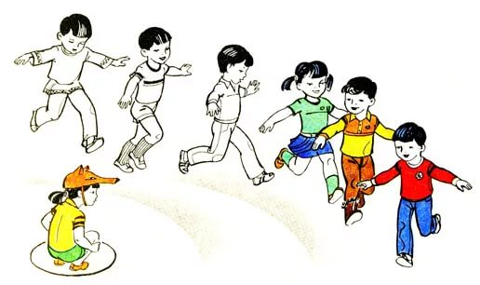
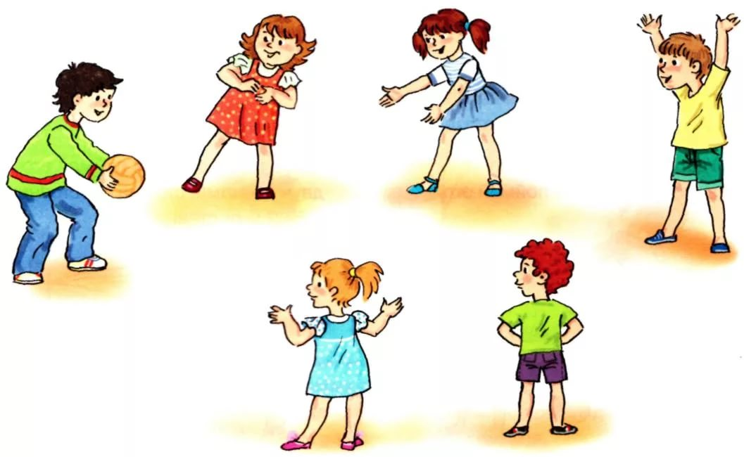
Картотека подвижных игр
для детей дошкольного возраста
по программе «От рождения до школы»
под редакцией Н.Е Вераксы, Т.С.Комаровой,
М.А.Васильевой
Воспитатель МБДОУ детский сад №10 «Золушка» г. Охи
Леушина Марина Михайловна

Slide 2
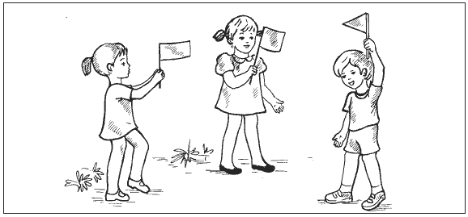
«Цветные автомобили»
Дети размещаются вдоль стены в комнате или по краю площадки. Они – автомобили. Каждому из играющих даётся флажок какого-либо цвета или круг, кольцо.
Воспитатель стоит лицом к играющим в центре комнаты ( площадки). Он держит в руке флажки тех же цветов.
Воспитатель поднимает флажок какого- нибудь цвета. Все дети, имеющие флажок такого- же цвета, начинают бегать по площадке ( в любом направлении), на ходу они гудят, изображая автомобиль.
Когда воспитатель опустит флажок, дети останавливаются и возвращаются на место.
Затем воспитатель поднимает флажок другого цвета, игра возобновляется.
Игры с бегом и ходьбой

Slide 3
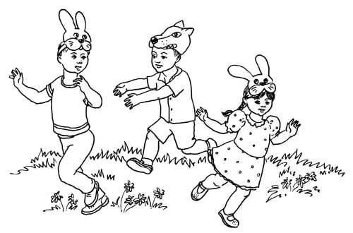
«Зайцы и волк»
Игры с прыжками
Одного из играющих выбирают волком. Остальные дети изображают зайцев.
На одной стороне площадки «зайцы» устраивают себе домики (чертят кружочки). В начале игры зайцы стоят в своих домиках; волк- в другом конце площадки ( в овраге).
Воспитатель говорит:
Зайки скачут , скок, скок, скок
На зелёный на лужок.
Травку щиплют, кушают,
Осторожно слушают- не идёт ли волк.
Зайцы выпрыгивают из домиков и разбегаются по площадке. Они то прыгают на двух ногах, то присаживаются, щиплют травку и оглядываются , не идёт ли волк.
Когда воспитатель произносит последнее слово , волк выходит из оврага и бежит за зайцами. Они убегают каждый в свой домик. Пойманных зайцев волк уводит к себе в овраг.
Как только волк уходит , воспитатель повторяет текст стихотворения и игра возобновляется.

Slide 4
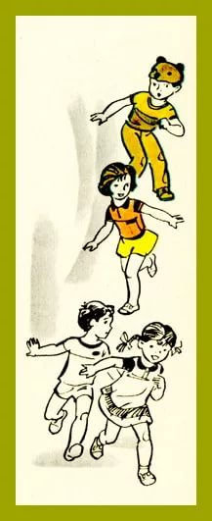
«У медведя во бору»
На одном конце площадки проводится черта. Это опушка леса. За чертой на расстоянии 2-3 шагов очерчивается место для медведя. На противоположном конце площадки линией обозначается дом детей.
Воспитатель обозначает одного из играющих медведем. Остальные играющие- дети, они находятся дома.
Воспитатель говорит: «Идите гулять». Дети направляются к опушке леса, собирая грибы и ягоды, делая соответствующие движения ( наклоны и выпрямление корпуса), и одновременно произносят хором:
У медведя во бору
Грибы, ягоды беру, А медведь не спит,
Он на нас рычит.
Когда играющие произносят слово «РЫЧИТ», медведь с рычанием встаёт, а дети бегут домой. Медведь старается их поймать (коснуться).
Пойманного медведь отводит к себе в дом.

Slide 5
«Лиса в курятнике»
Игры с прыжками
На одной стороне площадки очерчивается курятник ( размер зависит от числа играющих). В курятнике на насесте ( на скамейках) сидят «куры».
На противоположной стороне площадки огорожены лисья нора.
Всё остальное место- двор.
Один из играющих назначается лисой.
По сигналу воспитателя куры спрыгивают с насеста, ходят, бегают по двору, клюют зёрна, хлопают крыльями.
По сигналу воспитателя «ЛИСА!», куры убегают в курятник и взбираются на насест, а лиса старается утащить курицу, не успевшую спастись, уводит её в свою нору.
Остальные куры снова спрыгивают с насеста, игра возобновляется.

Slide 6
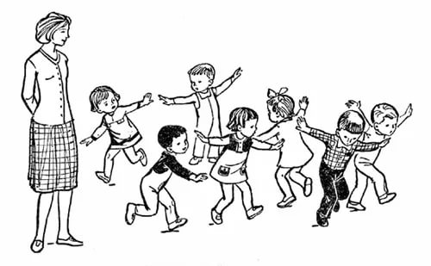
«Самолёты»
Игры с бегом
Дети разделены на 3—4 звена. Они стоят в колоннах друг за другом за командиром звена. Звенья расположены в разных местах площадки, отмеченных цветными флажками,— это аэродромы. По сигналу воспитателя «Пилоты, готовьте самолеты к полету!» дети разбегаются в разных на-правлениях по площадке, останавливаются каждый у своего самолета, наливают бензин (наклоняются), заводят моторы (кружат ру­ками перед грудью), расправляют крылья (разводит руки в стороны) и летят (быстро разбегаются в разных направлениях по площадке). Самоле­ты находится в воздухе до сигнала воспитателя «На посадку!». После это­го сигнала командиры собирают свои звенья (дети на бегу строятся в звенья) и ведут их на посадку на аэродромы. Выигрывает то звено, ко­торое первым приземлится. Игра повторяется 4 — 5 раз.
В игре целесообразно использовать различные атрибуты. Воспитатель может незаметно для пилотов переменить флажки, которы­ми обозначены аэродромы. Командиры должны правильно посадить звенья на свои аэродромы.

Slide 7
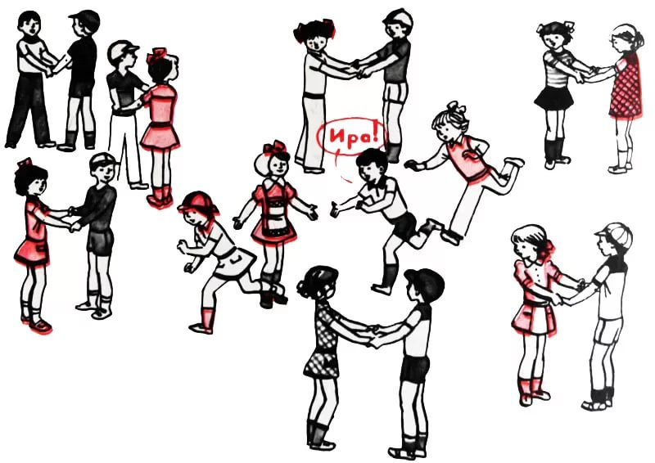
«Найди себе пару»
Игры с ходьбой и бегом
Воспитатель раздает играющим по одному флажку ка­кого-либо из основных цветов. По сигналу — удару в бубен, хлопку — де­ти разбегаются по площадке, помахивают над головой флажками. По следующему сигналу — нескольким ударам в бубен, хлопкам, словам «Най­ди себе пару» — дети, имеющие флажки одного цвета, находят себе пару. Каждая пара произвольно делает какую-либо фигуру. К оставшемуся без пары все играющие обращаются со словами:
Петя, Петя, не зевай.
Быстро пару выбирай.
Затем по сигналу дети снова разбегаются по площадке. Игра повторя­ется 5—6 раз.
В игре может участвовать нечетное количество играющих; тогда в игру включается воспитатель. У воспитателя должны быть флаж­ки всех цветов; при повторении игры он меняет их у нескольких детей. Играющие должны выбирать себе по сигналу разные пары.

Slide 8
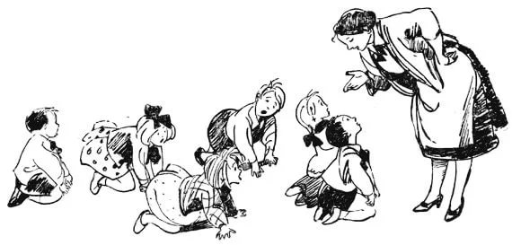
«Пастух и стадо»
Игры с ползанием и лазанием
Дети изображают стадо (коровы, телята). Выбирают пастуха. Ему вручают пастушью шапку, хлыст и рожок. Стадо собирается на скотном дворе. Пастух стоит в отдалении. Воспитатель произносит:
Ранним-рано поутру
Пастушок: «Ту-ру-ру-у!»
А коровки в лад ему
Затянули: «Му-му-му!»
На слова «ту-ру-ру-у» пастушок играет в рожок, после слов «му-му-му» коровки мычат. Затем дети становятся на четвереньки, и стадо идет на зов пастуха. Он гонит их в поле (на другую сторону площадки). Там стадо пасется некоторое время, затем пастух гонит его обратно в хлев. Выби­рают нового пастуха. Игра повторяется 2—3 раза.
Для игры нужен простор. Дети не должны сбиваться в одно место.

Slide 9
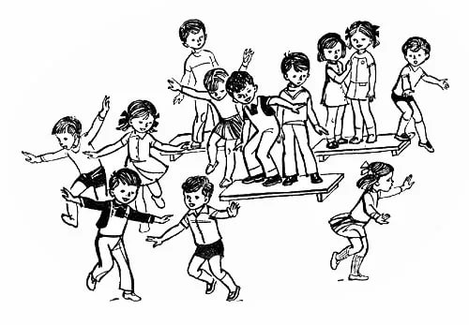
«Перелёт птиц»
Игры с ползанием и подползанием
Стая птиц собирается на одном краю площадки (дети стоят врассыпную), напротив гимнастической стенки с несколькими про­лета-ми. По сигналу воспитателя «Полетели» птицы разлетаются по пло­щадке, расправив крылья и помахивая ими. По сигналу «Буря» птицы летят к де-ревьям (влезают на стенку). Когда воспитатель говорит: «Буря прошла», птицы спокойно спускаются с деревьев, продолжают летать. Игра повторяет-ся 3—4 раза.
Указания. При спуске с гимнастической стенки нельзя спрыгивать. Если стенка имеет мало пролетов, надо включать в игру не всех детей сразу. Вместо стенки можно использовать скамейки, стулья и другие предметы.

Slide 10
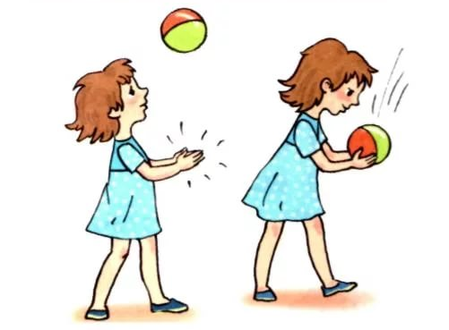
«Подбрось-поймай»
Игры с бросанием и ловлей мяча
Дети свободно располагаются в помещении или на площадке, каждый в руках держит мяч. По сигналу воспитателя: «Начи­най!» дети подбрасывают мяч вверх и ловят его. Каждый считает, сколь­ко раз сумеет поймать мяч и не уронить его.
Указания. Детей можно разделить на пары. Одни подбрасывают и ло­вят мячи, а другие считают или все становятся в круг, а один или двое из играющих выходят в середину круга и подбрасывают мяч. Все наблю­дают за правильностью выполнения задания. Можно ввести и элемент соревнования: кто подбросит и поймает мяч большее число раз? Можно включить и такие упражнения: подбросив мяч вверх, подождать, пока он ударится о землю, а затем уже поймать; ударить мячом о землю и пой­мать его; подбросить мяч повыше, хлопнуть в ладоши, поймать мяч; под­бросить мяч, быстро повернуться кругом и после отскока мяча от земли поймать его.

Slide 11
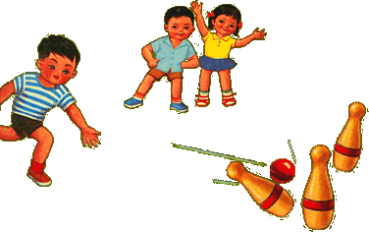
«Сбей кеглю»
Игры с бросанием и ловлей мяча
Играющие становятся за линию, в 2—3 м от которой на­против каждого поставлены булавы. В руках у детей мячи. По сигналу играющие прокатывают мячи по направлению к булавам, стараясь сбить их. По следующему сигналу дети идут за мячами и поднимают упавшие булавы. Игра повторяется. Каждый играющий запоминает, сколько раз булава была им сбита.
Указания. Надо разнообразить игровое задание, прокатывать мячи правой, левой и двумя руками, можно прокатывать мяч и ногой.

Slide 12
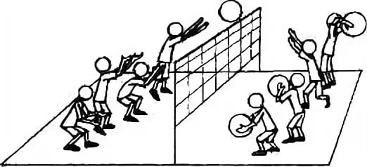
«Мяч через сетку»
Игры с бросанием и ловлей мяча
Небольшая группа играющих (2—8) становится по обе стороны сетки, натянутой на высоте поднятых вверх рук ребенка, на расстоянии не менее 1—1,5 м от сетки. Затем дети начинают перебрасы­вать мяч друг другу. Если играют четверо или более, то один ребенок бросает мяч через сетку на другую сторону, поймавший мяч перебрасы­вает его одному из соседей, а тот перебрасывает мяч снова через сетку.
Указания. Играющие бросают мяч через сетку по условиям игры опре­деленным способом (двумя руками снизу или из-за головы). Команды со­ревнуются между собой: воспитатель или один из детей подсчитывает, на какой стороне мяч больше падал на землю.

Slide 13
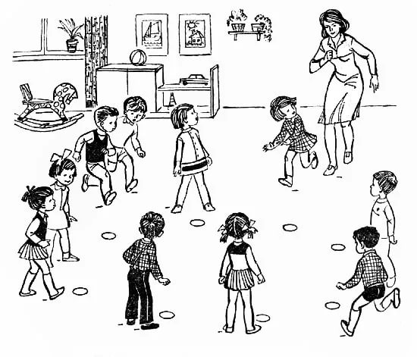
«Найди, где спрятано»
Игры на ориентацию в пространстве, внимание
Дети стоят вдоль стены комнаты. Воспитатель показывает им флажок и говорит, что спрячет его. Дети поворачиваются лицом к стене. Воспитатель прячет флажок и говорит: «Пора». Дети ищут спрятанный флажок. Кто первым найдет флажок, тот прячет его при по­вторении игры. Игра повторяется 3—4 раза.
Если дети не могут долго найти флажок, воспитатель под­ходит к месту, где он спрятан, и предлагает поискать там. Когда флажок прячет ребенок, ему надо помочь подыскать соответствующее место.

Slide 14
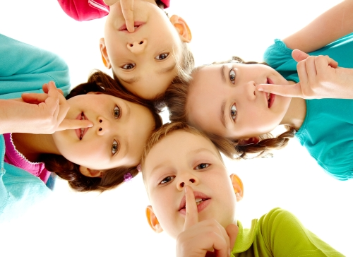
«Найди и промолчи»
Игры на ориентацию в пространстве, внимание
Дети стоят вдоль одной стороны площадки лицом к воспитателю. По сигналу воспитателя они поворачиваются лицом к стене. Воспитатель в это время прячет платочек. Затем по сигналу дети от­крывают глаза, поворачиваются и начинают искать платочек. Нашедший, не показывая вида, что он уже нашел, подходит к воспитателю и тихоговорит ему на ухо, где он обнаружил платочек, и становится на свое место в шеренге (или садится на скамейку, стул). Игра продолжается до тех пор, пока большинство детей не найдут платочек. Игра повторяется 3-4 раза.
Надо пояснить детям, что тот, кто найдет платочек, не должен не только его брать, но и показывать вида, что он заметил пла­точек.

Slide 15
«Кто ушёл?»
Игры на ориентировку в пространстве, внимание
Дети стоят по кругу или полукругом. Воспитатель предла­гает одному из играющих запомнить стоящих с ним рядом детей (5—6), а затем выйти из комнаты или отвернуться и закрыть глаза. Один из де­тей прячется. Потом воспитатель говорит: «Отгадай, кто ушел?». Если ре­бенок угадает, то выбирает кого-нибудь вместо себя. Если не отгадает, то снова отворачивается и закрывает глаза, а тот, кто прятался, становится на свое место. Отгадывающий должен его назвать. Игра повторяется 4-5 раз.
Указания. Дети не должны подсказывать, кто ушел. Можно никому не прятаться, тогда отгадывающий заметит, что все остались на местах.

